Slide 1





One Bit Class
Home
나에게 꼭 맞는 취미를 찾고 싶다면…
취미를 위한 작은 시작
Want Day // t는 묵음이야
채호연
팀장
정다예
류한성
성종원

Slide 2
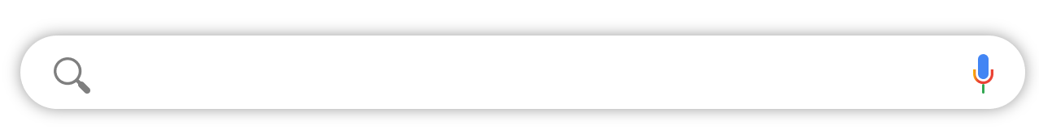
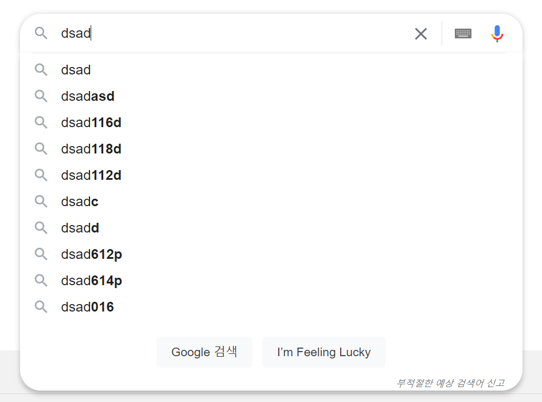
Index
Home
나에게 꼭 맞는 취미를 찾고 싶다면…
프로젝트 소개
메뉴 소개
홈 패키지
멤버 패키지
강좌 패키지
리팩토링
아쉬운 점

Slide 3
Want Day
B – 3
One Bit Class
One Bit Class.
Project
Menu
Home
Member
Class
Refactoring
Missing
Q&A
01
프로젝트 소개

Slide 4
“ One Bit Class ”
Want Day
B – 3
One Bit Class
One Bit Class.
Project
Menu
Home
Member
Class
Refactoring
Missing
Q&A
01
프로젝트 소개
One Bit Class는 모든 회원이 수강생이 될 수 있고, 강사도 될 수 있는 플랫폼을 제공합니다.
누구나 강사가 되고, 수강생이 될 수 있기 때문에 회원가입을 한 회원들은 누구든 강좌를 개설할 수 있습니다.
그리고 모든 회원은 다른 사람이 개설한 강좌를 수강할 수 있습니다.
이 뿐만 아니라 회원가입을 하지 않은 비회원이라도 어떤 강좌가 개설됐는지
확인할 수 있도록 제공하고 있습니다.

Slide 5
Want Day
B – 3
One Bit Class
One Bit Class.
Project
Menu
Home
Member
Class
Refactoring
Missing
Q&A
02
프로젝트 흐름
1. 강좌 정보
강좌정보
비회원
2. 로그인
1. 전체 강좌 보기
3. 회원가입
2. 할인 중인 강좌 보기
0. 프로그램 종료
3. 마감 임박 강좌 보기
4. 지역 근처 강좌 보기
홈 화 면
내 정보
1. 강좌 정보
1. 정보 수정
2. 포인트 관리
2. 내 정보
3. 회원 탈퇴
회 원
3. 신청한 강좌
4. 등록한 강좌
9. 로그아웃
등록한 강좌
1. 강좌 개설
0. 프로그램 종료
2. 수강료 할인

Slide 6
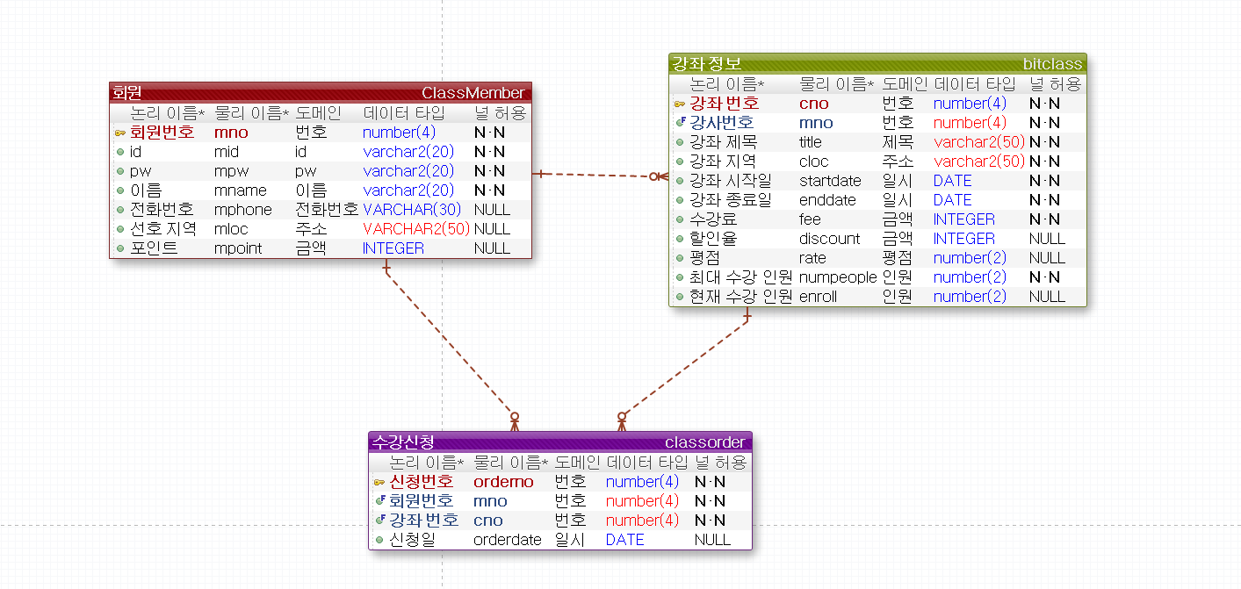
Want Day
B – 3
One Bit Class
One Bit Class.
Project
Menu
Home
Member
Class
Refactoring
Missing
Q&A
03
ERD

Slide 7
Want Day
B – 3
One Bit Class
One Bit Class.
Project
Menu
Home
Member
Class
Refactoring
Missing
Q&A
02
메뉴 소개

Slide 8
Want Day
B – 3
One Bit Class
One Bit Class.
Project
Menu
Home
Member
Class
Refactoring
Missing
Q&A
03
홈 패키지

Slide 9
Want Day
B – 3
One Bit Class
One Bit Class.
Project
Menu
Home
Member
Class
Refactoring
Missing
Q&A
01
홈 패키지 구조
데이터 입력과 홈 화면 구성, 로그인 기능을 구현
InputReader
BufferedReader를 이용한 입력 데이터 처리
HomeScreen
로그인 여부에 따라 다른 홈 화면 구현
Login
입력 값과 데이터 베이스에 저장된 정보를 비교하여 로그인 기능 구현

Slide 10
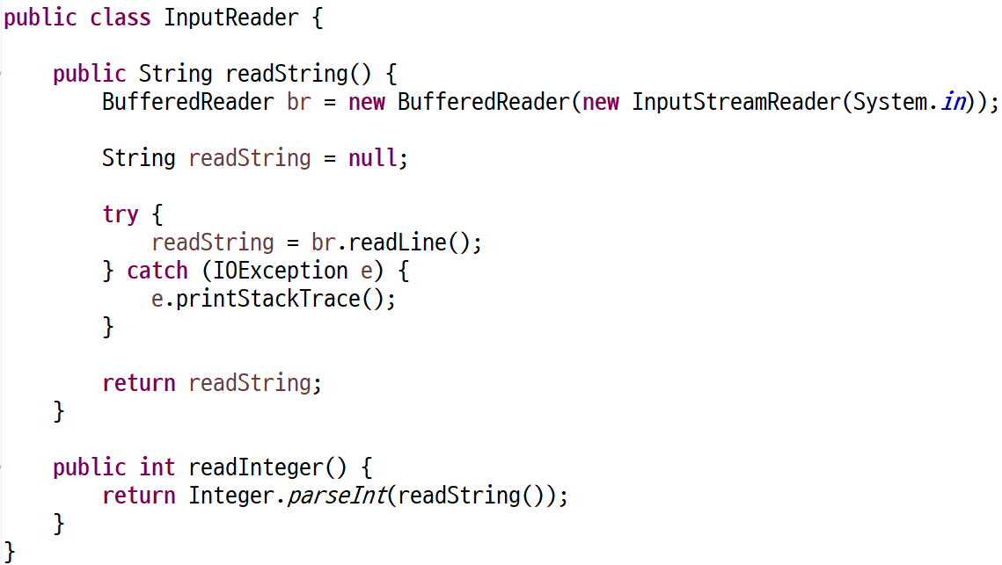
Want Day
B – 3
One Bit Class
One Bit Class.
Project
Menu
Home
Member
Class
Refactoring
Missing
Q&A
02
InputReader code
readString()
InputStreamReader : byte 타입 데이터를 char 타입으로 변환
BufferedReader : Buffer를 통해 한 곳에 저장된 char 타입 데이터를 String 타입으로 입력
try/catch 또는 throws IOException으로 예외처리 필수
readInteger()
readLine() 메소드의 리턴 값은 String 타입으로 고정되기 때문에 int 타입으로 입력 받기 위해서는 형 변환 필요

Slide 11
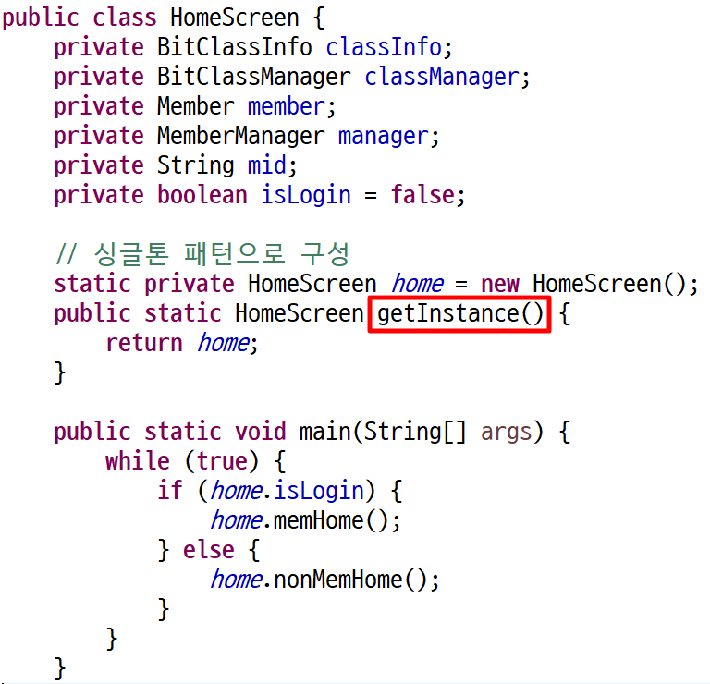
Want Day
B – 3
One Bit Class
One Bit Class.
Project
Menu
Home
Member
Class
Refactoring
Missing
Q&A
03
HomeScreen code (1/3)
인스턴스 생성 시 private으로 선언
new 연산자를 통한 객체 생성 제약
static 메소드인 getInstance()를 통해서만 객체 반환
main()
로그인과 비로그인 상태의 홈 화면 구성을 달리하기 위해
boolean 타입 변수 isLogin 선언
true -> 로그인 상태, memHome() 메소드 호출
false -> 비로그인 상태, nonMemHome() 메소드 호출

Slide 12
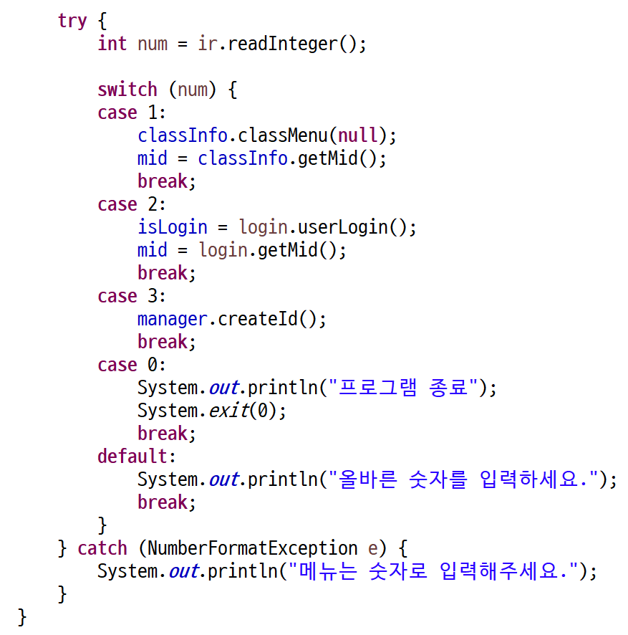
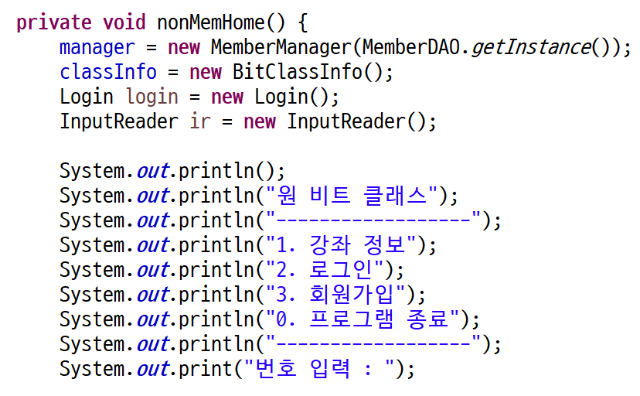
Want Day
B – 3
One Bit Class
One Bit Class.
Project
Menu
Home
Member
Class
Refactoring
Missing
Q&A
04
HomeScreen code (2/3)
nonMemHome()
비로그인 시 보이는 홈 화면
1. BitClassInfo 클래스의 classMenu() 메소드 호출
member 데이터가 없으므로 null 값 전달
2. Login 클래스의 userLogin() 메소드 호출
로그인 성공 시 memHome() 메소드 실행
3. MemberManager 클래스의 createId() 메소드 호출
NumberFormatException
: 입력 데이터가 숫자 형태가 아닐 시 오류 메시지 출력

Slide 13
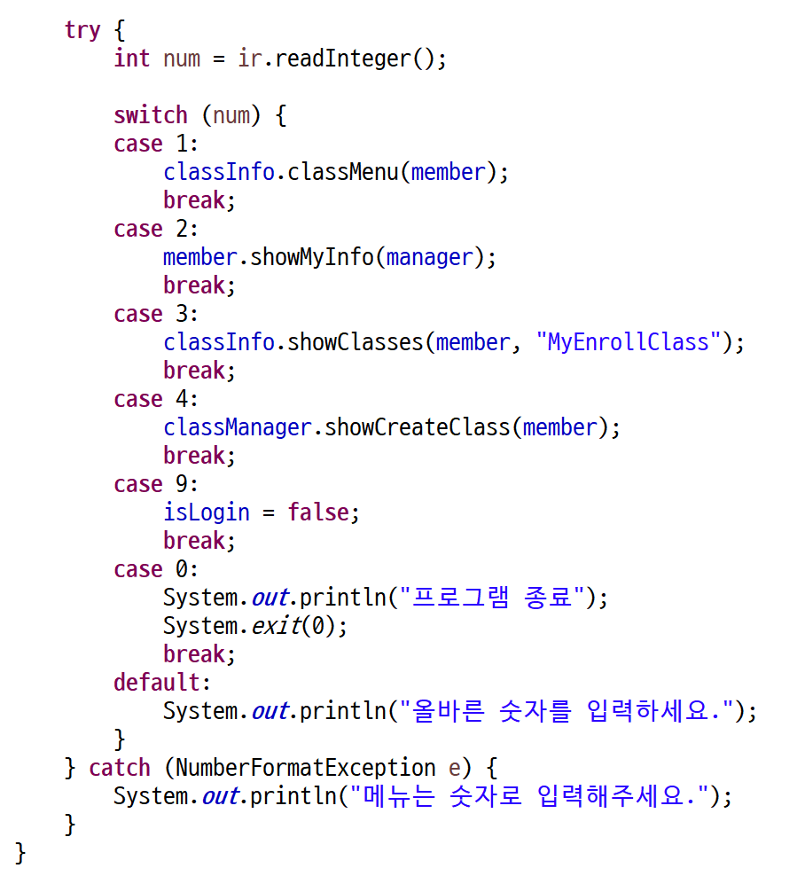
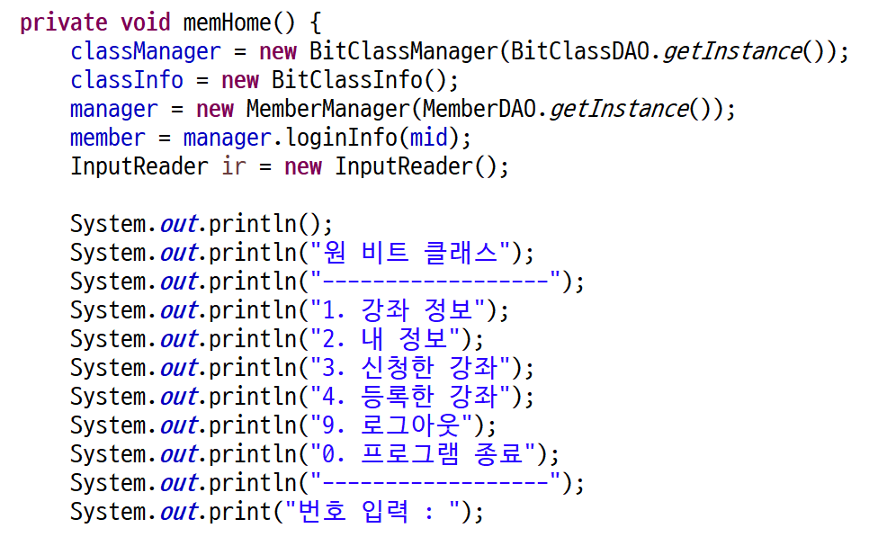
Want Day
B – 3
One Bit Class
One Bit Class.
Project
Menu
Home
Member
Class
Refactoring
Missing
Q&A
05
HomeScreen code (3/3)
memHome()
로그인 시 보이는 홈 화면
입력 받은 ID를 member에 저장하여 각 메소드에 인수로 전달
1. BitClassInfo 클래스의 classMenu() 메소드 호출
2. Member 클래스의 showMyInfo() 메소드 호출
3. BitClassInfo 클래스의 showClasses() 메소드 호출
인수로 "MyEnrollClass“ 전달
4. BitClassManager 클래스의 showCreateClass() 메소드 호출
9. HomeScreen 클래스의 main() 메소드 호출
isLogin에 false 값 전달 -> nonMemHome() 메소드 호출

Slide 14
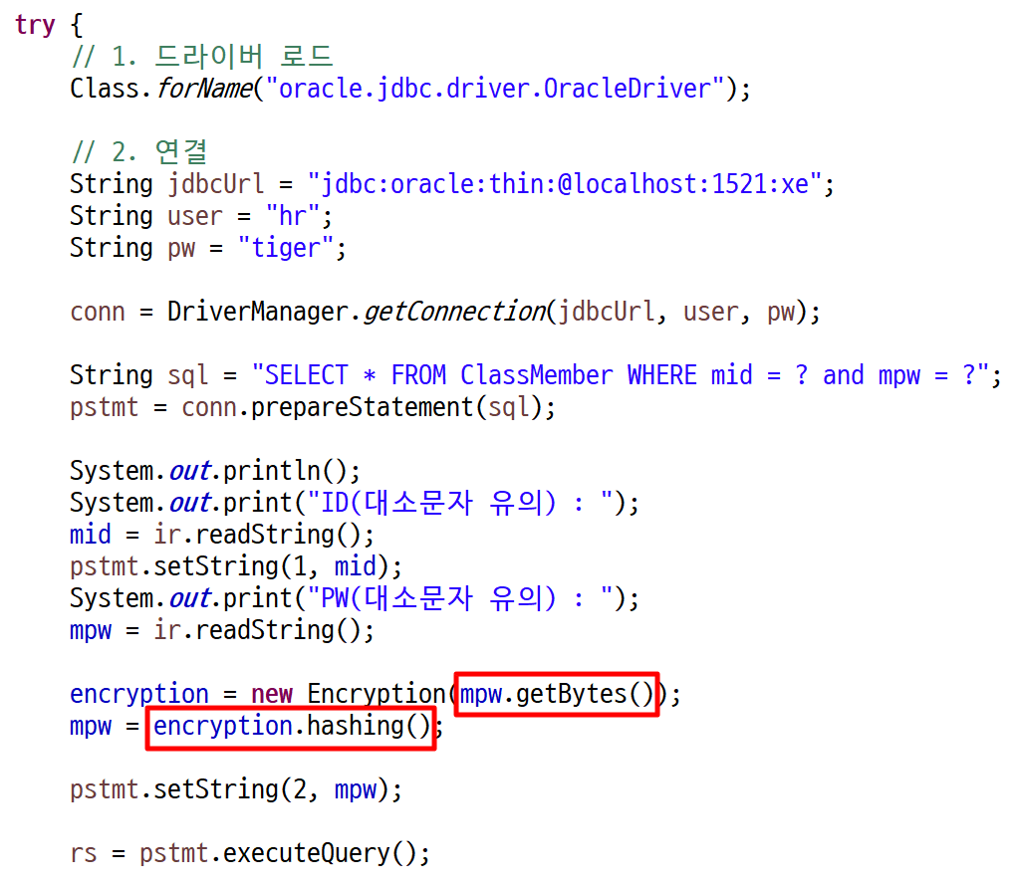
Want Day
B – 3
One Bit Class
One Bit Class.
Project
Menu
Home
Member
Class
Refactoring
Missing
Q&A
06
Login code (1/2)
userLogin()
boolean 타입의 메소드 -> return false
readString() 메소드로 입력 받은 데이터를 mid, mpw에 저장
데이터 베이스의 ClassMember 테이블에서 mid, mpw와 모두 일치하는 데이터 검색
getBytes() 함수로 mpw를 String 타입에서 byte 타입으로 변환
Encryption 클래스의 hashing() 메소드를 통해 암호화된 패스워드를 mpw에 저장

Slide 15
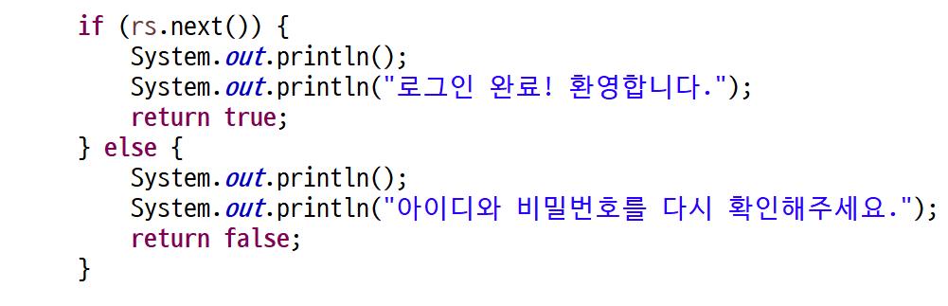
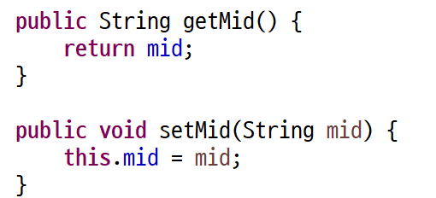
Want Day
B – 3
One Bit Class
One Bit Class.
Project
Menu
Home
Member
Class
Refactoring
Missing
Q&A
07
Login code (2/2)
userLogin()
rs.next()를 이용하여 데이터 베이스에 select 문 실행 결과와 일치하는 값이 존재하는지 한 줄씩 확인
일치하는 데이터 존재하면 true 반환 -> 로그인 성공
일치하는 데이터 존재하지 않으면 false 반환 -> 로그인 실패
getMid(), setMid()
private 변수인 mid를 사용하기 getter, setter 구현

Slide 16
Want Day
B – 3
One Bit Class
One Bit Class.
Project
Menu
Home
Member
Class
Refactoring
Missing
Q&A
04
멤버 패키지

Slide 17
Want Day
B – 3
One Bit Class
One Bit Class.
Project
Menu
Home
Member
Class
Refactoring
Missing
Q&A
01
멤버 패키지 구조
회원 가입, 회원 정보 보기 기능을 구현
Member
회원 인스턴스 생성, 생성자와 getter, setter 구현
MemberDAO
DAO를 통한 회원정보 생성 및 수정, 삭제 등의 메소드 정의
MemberManager
DAO를 통해 데이터베이스에 정보를 저장하거나 불러오는 기능 구현

Slide 18
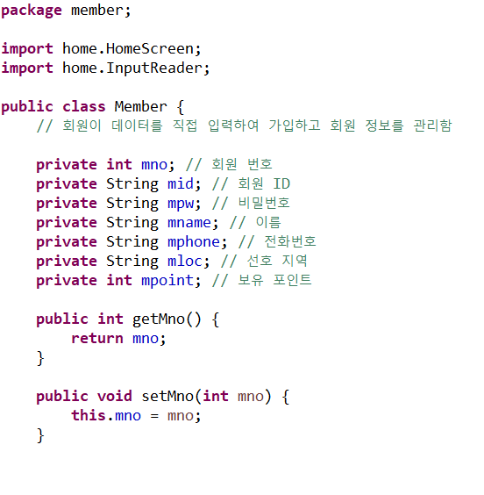
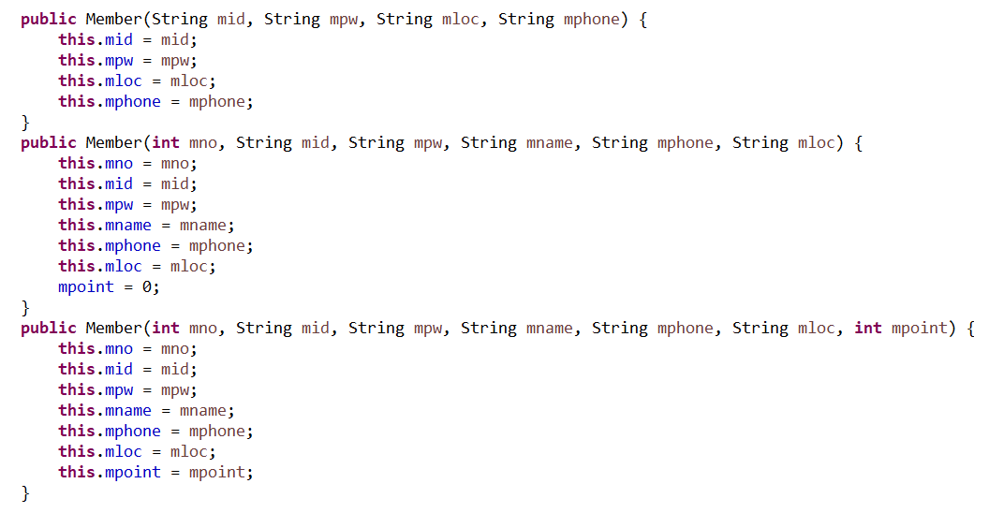
Want Day
B – 3
One Bit Class
One Bit Class.
Project
Menu
Home
Member
Class
Refactoring
Missing
Q&A
03
Member code (1/3)
변수를 private으로 선언하고 getter & setter 구현
멤버 정보를 저장, 변경, 사용하기 위해 여러 종류의 생성자 구현

Slide 19
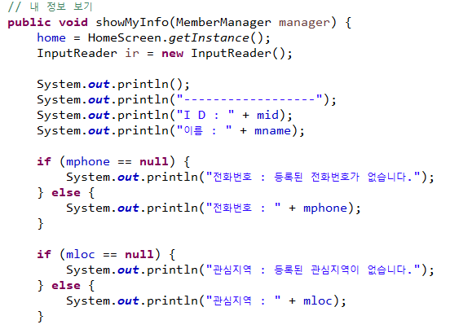
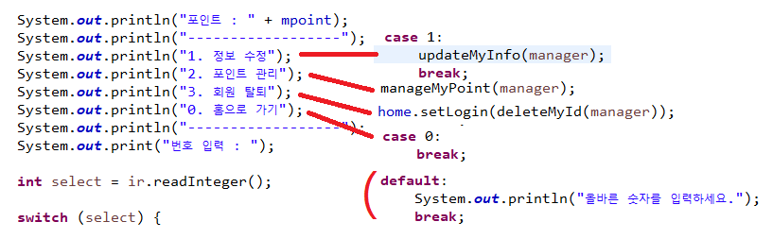
Want Day
B – 3
One Bit Class
One Bit Class.
Project
Menu
Home
Member
Class
Refactoring
Missing
Q&A
03
Member code (2/3)
showMyInfo()
1. updateMyInfo() : 회원 정보를 수정하는 메소드
2. manageMyPoint() : 포인트관리 메뉴 실행
3. home.setLogin(deleteMyId(manager)) :
HomeScreen클래스에서 로그인 되어있을 시에만
MemberManager클래스의 manager.deleteMyId 메소드 실행
4. 0번을 누르거나 1, 2, 3 이외의 문자 입력 시 홈화면으로 이동

Slide 20
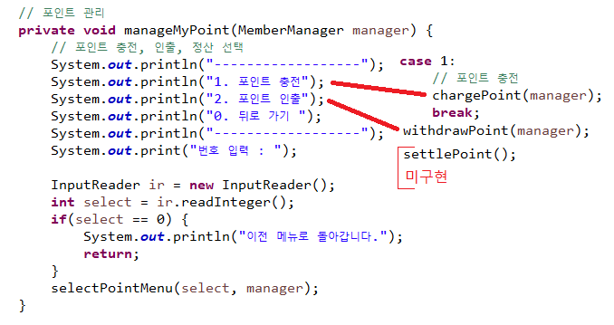
Want Day
B – 3
One Bit Class
One Bit Class.
Project
Menu
Home
Member
Class
Refactoring
Missing
Q&A
04
Member code (3/3)
manageMyPoint()
1. chargePoint() : 포인트를 충전하는 메소드
2. withdrawPoint() : 포인트관리 메뉴 실행
3. settlePoint() : 포인트 정산 관리 (미구현)
4. 0번을 누르거나 1, 2 이외의 문자 입력 시 홈화면으로 이동

Slide 21
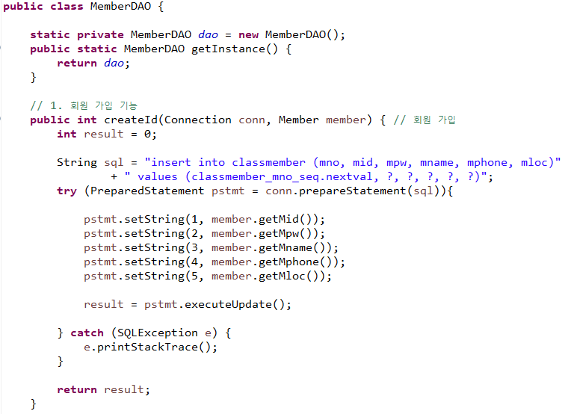
Want Day
B – 3
One Bit Class
One Bit Class.
Project
Menu
Home
Member
Class
Refactoring
Missing
Q&A
05
MemberDAO code
MemberDAO
싱글톤 패턴 적용 : 최초 한번만 메모리를 할당하고(Static)
그 메모리에 getInstance 객체를 만들어 사용
createId()
PreparedStatement 를 사용,
String sql에 sql 구문을 입력.
각각의 변수를 getter로 불러와 정보 저장
회원 정보 수정, 정보 보기, 탈퇴, 포인트 수정

Slide 22
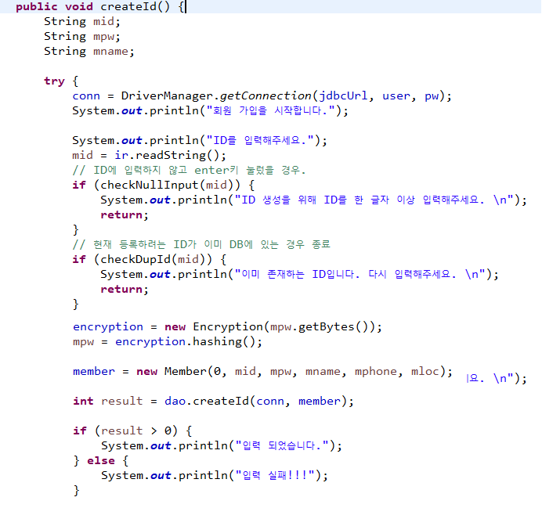
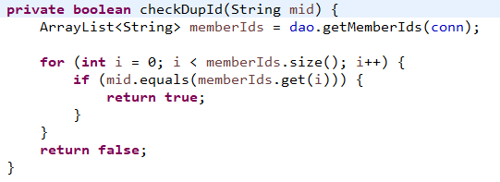
Want Day
B – 3
One Bit Class
One Bit Class.
Project
Menu
Home
Member
Class
Refactoring
Missing
Q&A
06
MemberManager code (1/2)
createId() { }
회원 정보 시 필요한 정보 입력받음
각종 예외 처리 : null(ID, PW, 이름), 중복방지(ID)
checkDupId(String mid)

Slide 23
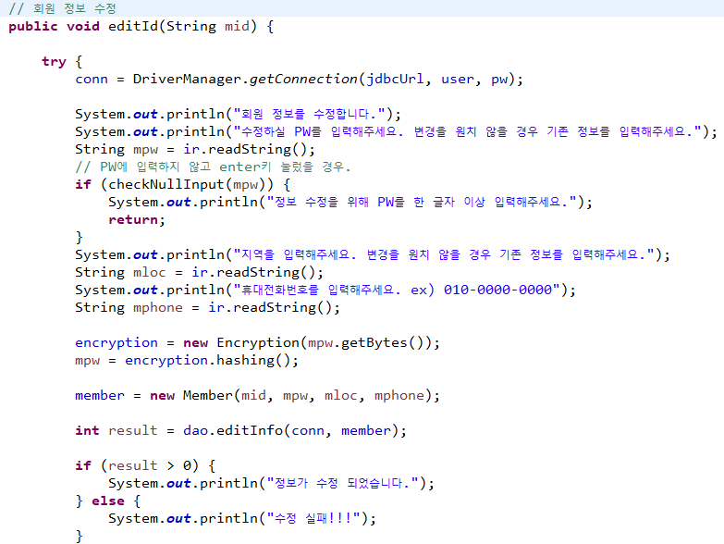
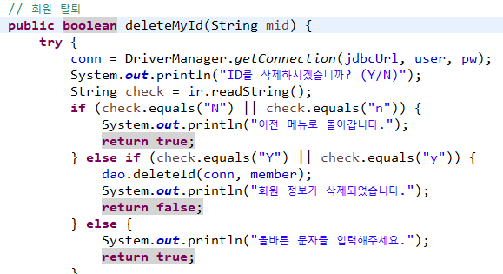
Want Day
B – 3
One Bit Class
One Bit Class.
Project
Menu
Home
Member
Class
Refactoring
Missing
Q&A
07
MemberManager code (2/2)
editId() { }
DB에 저장된 회원 정보를 수정 처리(update)
각종 예외 처리 : PW 오기입 시 수정 불가
주의 : 지역이나 휴대전화번호 null값 입력 시 기존 데이터는 사라짐
deleteMyId(String mid)

Slide 24
Want Day
B – 3
One Bit Class
One Bit Class.
Project
Menu
Home
Member
Class
Refactoring
Missing
Q&A
05
강좌 패키지

Slide 25
Want Day
B – 3
One Bit Class
One Bit Class.
Project
Menu
Home
Member
Class
Refactoring
Missing
Q&A
01
강좌 패키지 구조
강좌 개설, 관리, 강좌 신청 및 보기 등의 기능을 구현
BitClass
강좌 인스턴스 생성, 생성자와 getter, setter 구현
BitClassDAO
데이터 베이스 연결을 위한 DAO 생성
BitClassManager
DAO를 통해 데이터 베이스에 정보를 저장하거나 불러오는 기능 구현
BitClassInfo
Console에 출력되는 화면 + 회원이 강좌 정보를 보고 신청하는 기능 구현

Slide 26
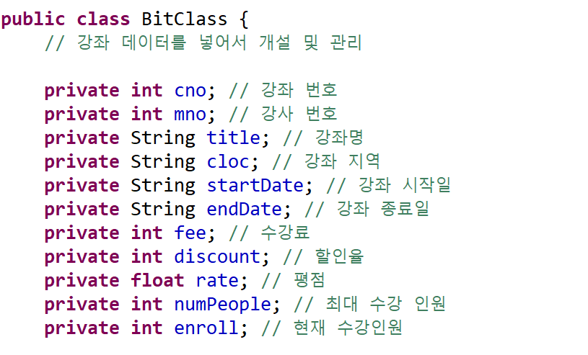
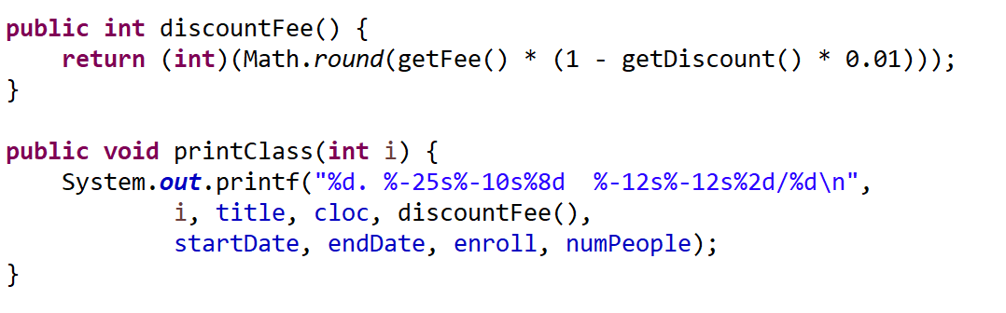
Want Day
B – 3
One Bit Class
One Bit Class.
Project
Menu
Home
Member
Class
Refactoring
Missing
Q&A
02
BitClass code
객체에 담길 변수를 private 처리하였고,
이를 사용하기 위해 각각의 변수에 getter, setter 구현
강좌 정보를 저장, 변경, 사용하기 위해 여러 종류의 생성자 구현
discountFee() + printClass()
1. DiscountFee() : 할인된 가격을 나타내는 메소드
2. printClass() : 강좌의 정보 정렬해서 출력하기 위한 메소드

Slide 27
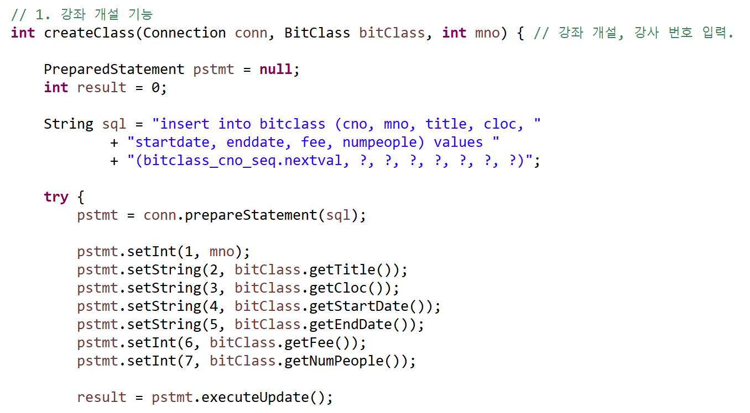
Want Day
B – 3
One Bit Class
One Bit Class.
Project
Menu
Home
Member
Class
Refactoring
Missing
Q&A
03
BitClassDAO code
createClass()
PreparedStatement 를 사용,
String sql에 sql 구문을 입력.
각각의 변수를 getter로 불러와 정보 저장
// 다른 기능 역시 sql과 사용하는 변수를 제외하면 동일하나,
모두 코드를 입력하여 코드가 길어짐.
-> 추후 리팩토링 진행

Slide 28
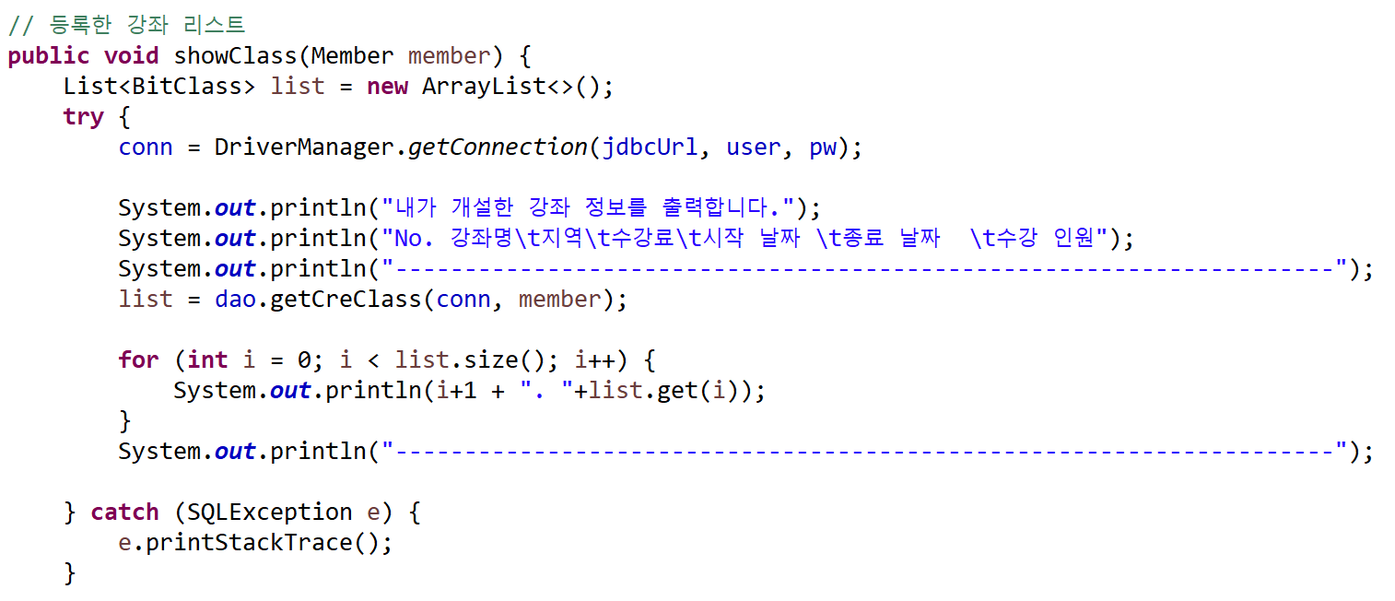
Want Day
B – 3
One Bit Class
One Bit Class.
Project
Menu
Home
Member
Class
Refactoring
Missing
Q&A
04
BitClassManager code (1/2)
showClass()
DAO에서 구현한 메소드를 dao객체를 생성하여 사용.
강좌 번호를 i+1로 받아 list에 있는 번호를 화면에 구현
강좌 수정과 신청을 해당 번호(i+1)로 선택할 수 있게 함.

Slide 29
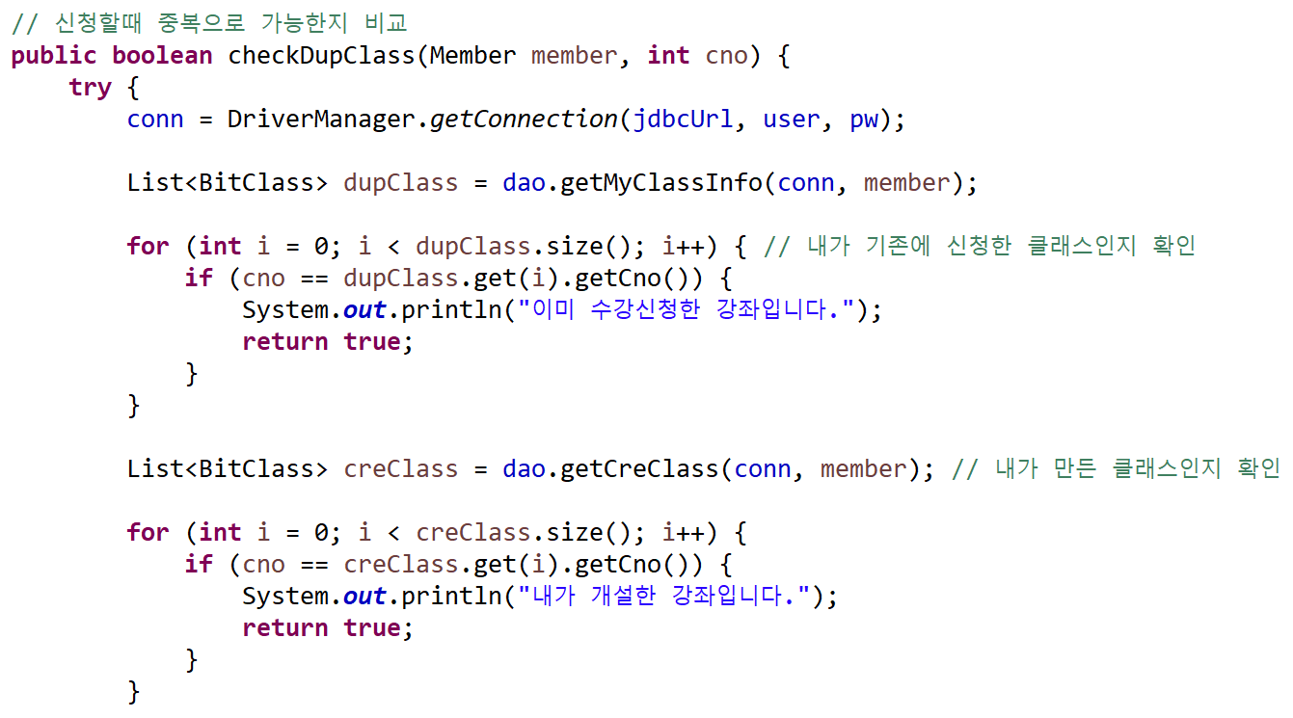
Want Day
B – 3
One Bit Class
One Bit Class.
Project
Menu
Home
Member
Class
Refactoring
Missing
Q&A
05
BitClassManager code (2/2)
checkDupClass()
기존에 수강 신청한 강좌는 다시 신청 할 수 없는 기능 구현
수강 신청한 모든 강좌 정보를 가져와 강좌 번호를 비교
자신이 만든 클래스는 수강할 수 없는 기능 구현
자신이 만든 강좌 정보를 가져와 강좌 번호를 비교

Slide 30
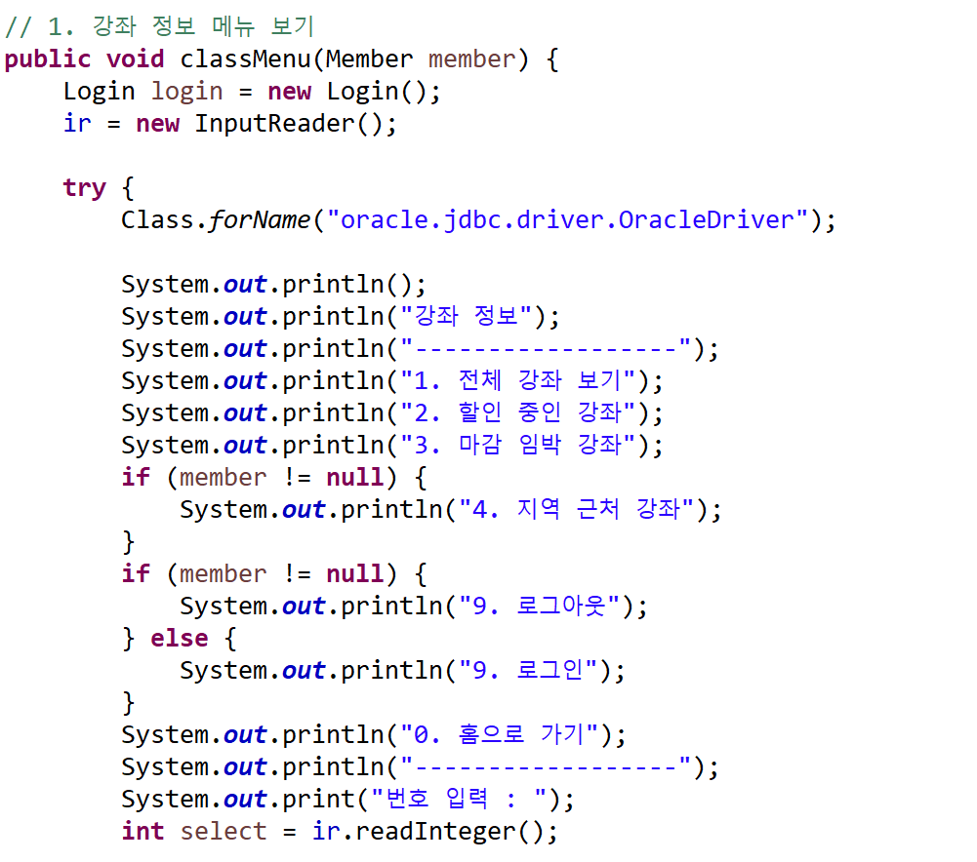
Want Day
B – 3
One Bit Class
One Bit Class.
Project
Menu
Home
Member
Class
Refactoring
Missing
Q&A
06
BitClassInfo code (1/3)
ClassMenu()
Console 화면에 나오는 기본 메뉴 입력
비회원이 화면을 볼 경우
지역 근처 강좌와 로그아웃이 화면에서 보이지 않도록 처리

Slide 31
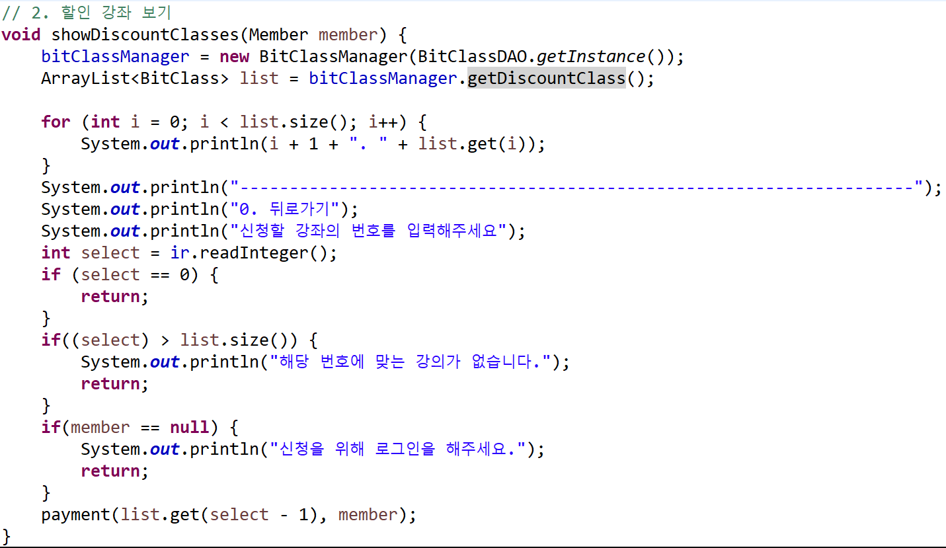
Want Day
B – 3
One Bit Class
One Bit Class.
Project
Menu
Home
Member
Class
Refactoring
Missing
Q&A
07
BitClassInfo code (2/3)
showDiscountClasses()
console 화면에 할인 중인 강좌를 보여주는 기능
선택은 번호로 진행.
강좌목록 이외의 번호를 입력하면 오류 메시지 출력
payment()메소드를 이용하여 결제 및 데이터 베이스 저장

Slide 32
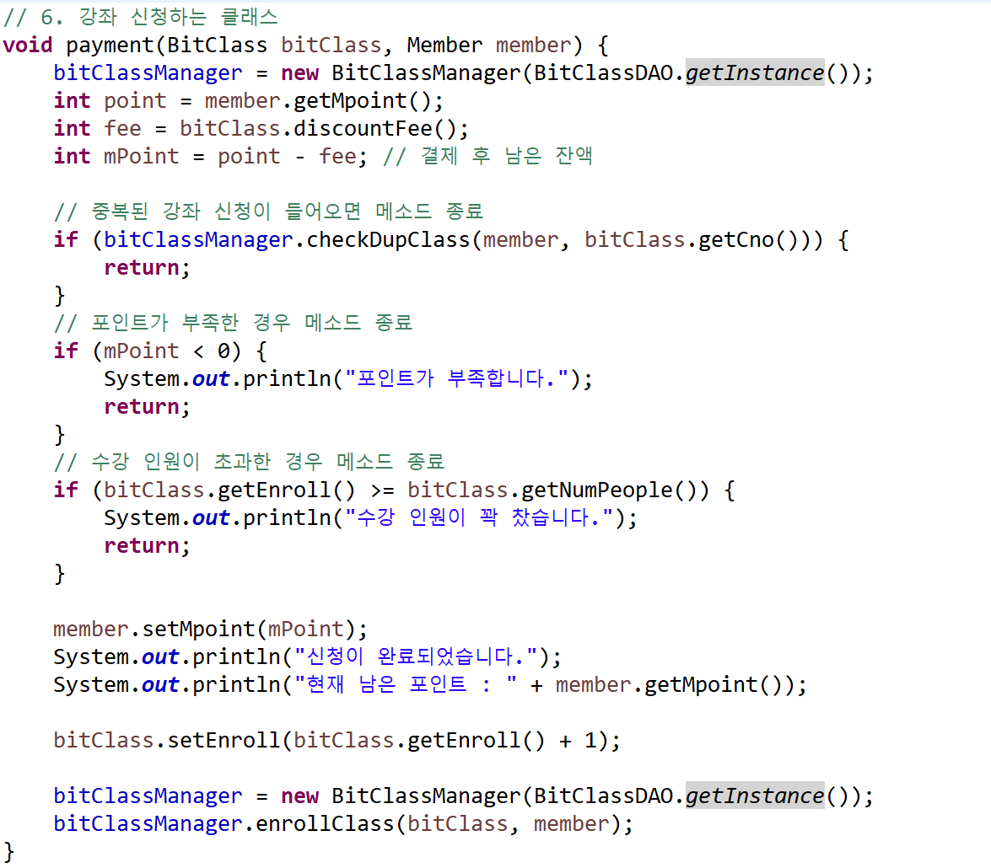
Want Day
B – 3
One Bit Class
One Bit Class.
Project
Menu
Home
Member
Class
Refactoring
Missing
Q&A
08
BitClassInfo code (3/3)
payment()
강좌 신청 전
중복된 강좌와, 포인트 부족,
수강인원을 초과하면 사용자 오류 메시지를 출력.
신청이 완료되면,
신청 회원 포인트
강좌의 현재 등록 인원
강사 회원의 포인트

Slide 33
Want Day
B – 3
One Bit Class
One Bit Class.
Project
Refactoring
Project
Menu
Home
Member
Class
Refactoring
Missing
Q&A
06
리팩토링

Slide 34
Want Day
B – 3
One Bit Class
One Bit Class.
Project
Refactoring
Project
Menu
Home
Member
Class
Refactoring
Missing
Q&A
01
리팩토링 내역
BitClassDAO
중복되는 Method를 하나의 Method로 결합
BitClassManager
중복되는 Method를 하나의 Method로 결합
BitClassInfo
중복되는 Method를 하나의 Method로 결합
HomeScreen
Static Method를 Non Static Method로 변경
Try-catch & etc
Try-catch 문을 Try-with-resources 문으로 변경 & 작은 수정

Slide 35
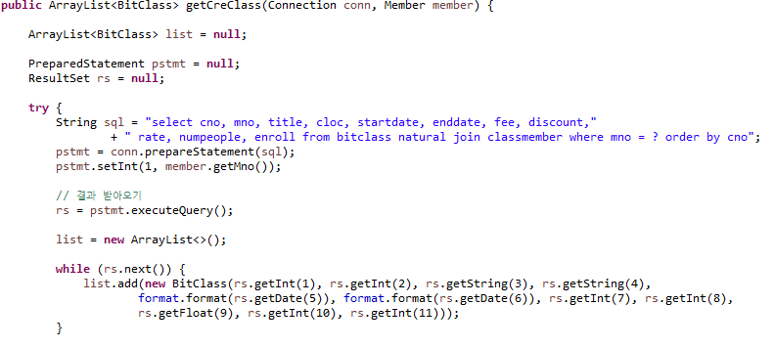
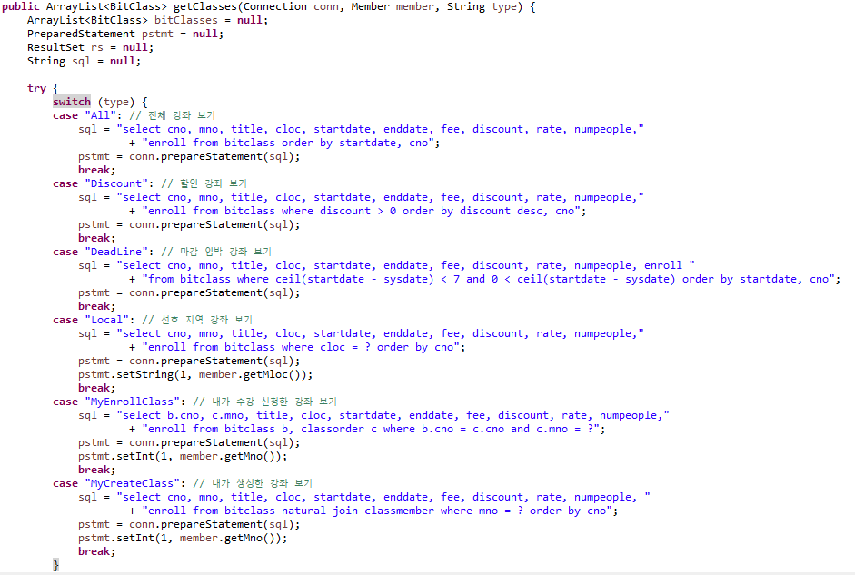
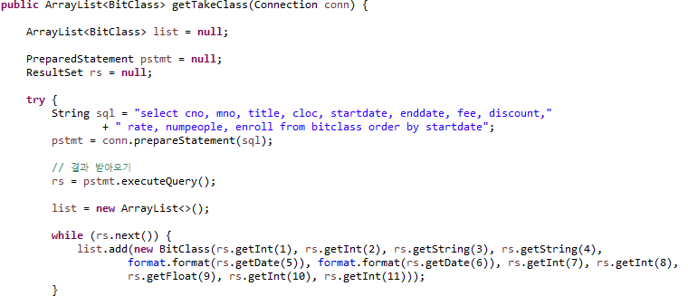
Want Day
B – 3
One Bit Class
One Bit Class.
Project
Refactoring
Project
Menu
Home
Member
Class
Refactoring
Missing
Q&A
02
중복을 제거
BitClassDAO code
1. Switch Case 문을 이용해 중복을 제거하고 한 Method로 합침.
Switch Case 문으로 변경
이 부분을 제외하고 나머지 부분은 중복이 발생

Slide 36
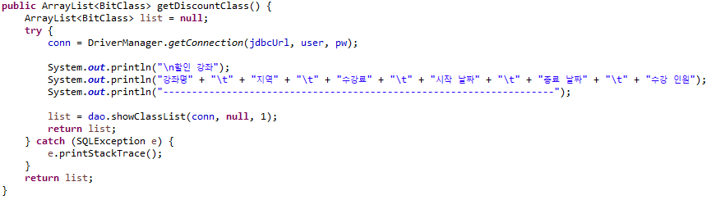
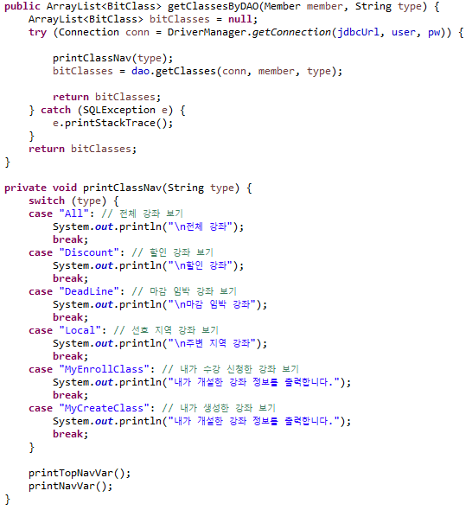
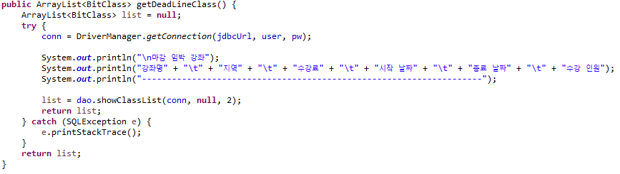
Want Day
B – 3
One Bit Class
One Bit Class.
Project
Refactoring
Project
Menu
Home
Member
Class
Refactoring
Missing
Q&A
03
중복을 제거
BitClassManager code
Switch case 문을 이용해 중복을 제거하고 한 Method로 합침.
Method가 길이가 길어짐에 따라 Method를 분리.
이 부분을 제외하고 나머지 부분은 중복이 발생
Switch Case 문으로 변경
Method를 2개로 분리

Slide 37
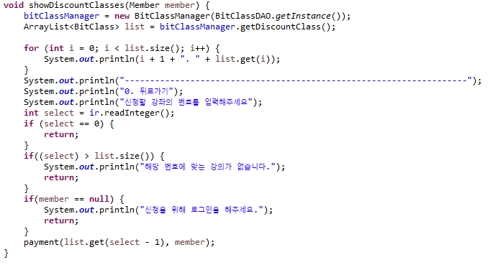
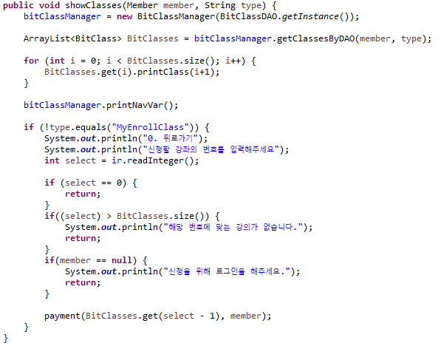
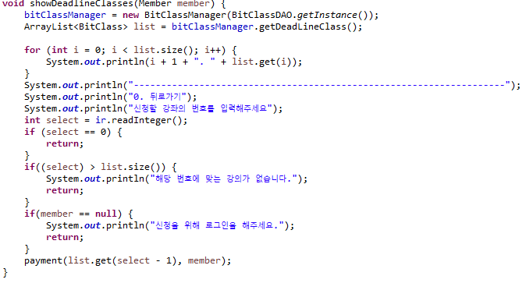
Want Day
B – 3
One Bit Class
One Bit Class.
Project
Refactoring
Project
Menu
Home
Member
Class
Refactoring
Missing
Q&A
04
중복을 제거
BitClassInfo code
1. 앞 장에 만든 Method를 사용해 하나의 Method로 통일.
이 부분을 제외하고 나머지 부분은 중복이 발생
여러 개의 Method를 하나로 통일

Slide 38
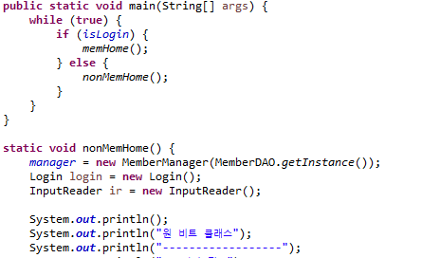
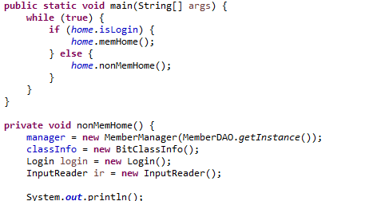
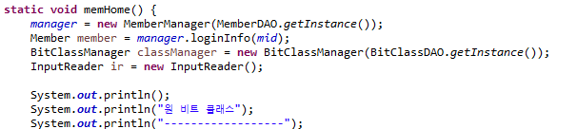
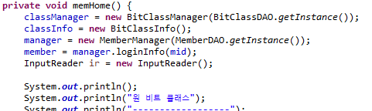
Want Day
B – 3
One Bit Class
One Bit Class.
Project
Refactoring
Project
Menu
Home
Member
Class
Refactoring
Missing
Q&A
05
Static Method를 제거
HomeScreen code
1. 앞 장에 만든 Method를 사용해 하나의 Method로 통일.
HomeScreen(Main Class)에서 Static 변수 사용
Static Method를 Private Method로 변경

Slide 39
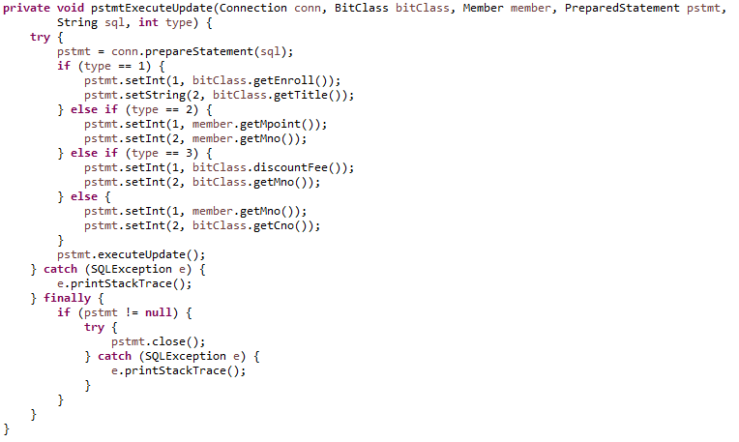
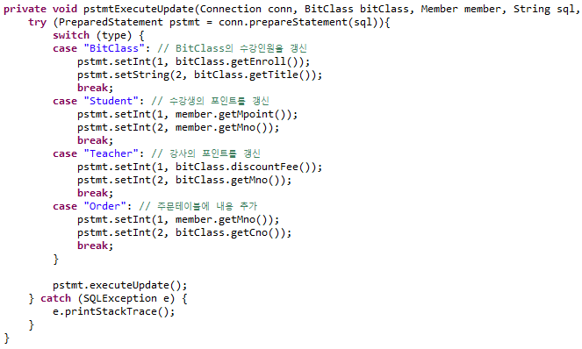
Want Day
B – 3
One Bit Class
One Bit Class.
Project
Refactoring
Project
Menu
Home
Member
Class
Refactoring
Missing
Q&A
06
Try-with-resources를 사용
Try-catch & etc code
Try-catch-finally를 더 간결한 Try-with-resources로 변경.
If 문을 더 보기 좋게 Switch Case문으로 바꾸고 변수를
Int -> String으로 바꿔서 직관성을 높임
Try-catch-finally
If문과 int 변수를 사용
Try-with-resources
Switch Case문과
Sting 변수를 사용

Slide 40
Want Day
B – 3
One Bit Class
One Bit Class.
Project
Menu
Home
Member
Class
Refactoring
Missing
Q&A
Project
Missing
07
아쉬운 점

Slide 41
“ 아쉬운 점 ”
Want Day
B – 3
One Bit Class
One Bit Class.
Project
Menu
Home
Member
Class
Refactoring
Missing
Q&A
Project
Missing
포인트 정산 부분을 만들고 싶었지만 시간이 없어서 만들지 못했던 점.
회원 탈퇴 시, 자신이 개설한 강좌가 없어지지만 수강생들에게 환불이 되지 않는 점.
상속과 인터페이스를 사용하고 싶었지만 마땅히 사용할 부분이 없어서 사용하지 않았던 점.
기능별로 클래스를 명확하게 분리하지 못해 협업이 어려웠던 점.
DB에 비밀번호를 저장할 때, 암호화 통해 저장하지만 같은 암호라면 저장되는 값이 같은 점.

Slide 42
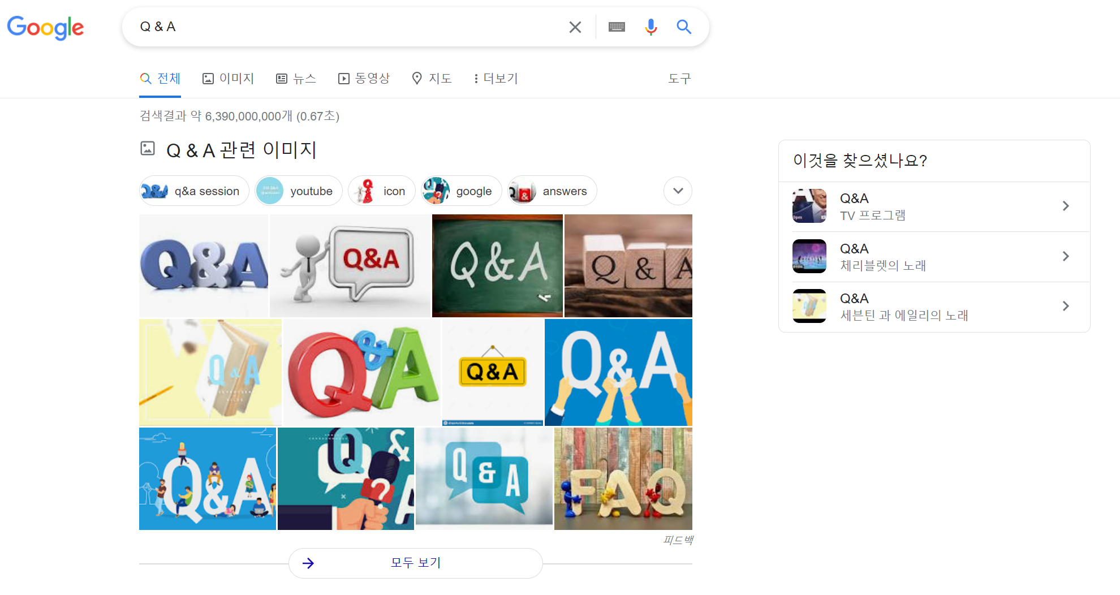

One Bit Class
Want Day
B – 3
One Bit Class
One Bit Class.
Project
Menu
Home
Member
Class
Refactoring
Missing
Q & A
Project
Q&A
Q & A
8 QNA

Slide 43
Thank You
Home
나에게 꼭 맞는 취미를 찾고 싶다면…

